Slide 1
盤前報告
2026-10-12 | 2026 德明X富達投資擂台
台股投資競賽 盤前報告 2026-10-12 | 1

Slide 2
今日重點
總資產
997 萬
累積報酬
-0.33%
執行後持股率
83.0%
大盤預測開盤
+0.23%
• 美股隔夜那斯達克、標普500收高，費城半導體微跌，美元兌台幣升值，原油上揚，台股在國慶連假後受美337調查與國際利空壓力，預期開盤補跌。
• 台股開盤恐重挫千點，盤中震盪整理，模型對台指開高命中率為80.9%。
台股投資競賽 盤前報告 2026-10-12 | 2

Slide 3
庫存怎麼處理
標的 | 持股 | 損益 | 建議 | 數量 | 限價
6213 聯茂 | 1,571 | +11.03% | 減碼 | 賣出 523 股（零股），保留 1 張又 48 股（共 1,048 股） | 797.0
3189 景碩 | 1,639 | -0.85% | 續抱 | 維持 1 張又 639 股（共 1,639 股） | —
1560 中砂 | 1,041 | -1.10% | 續抱 | 維持 1 張又 41 股（共 1,041 股） | —
2915 潤泰全 | 14,345 | +2.32% | 續抱 | 維持 14 張又 345 股（共 14,345 股） | —
6196 帆宣 | 1,150 | +3.22% | 續抱 | 維持 1 張又 150 股（共 1,150 股） | —
2889 國票金 | 40,416 | +2.87% | 續抱 | 維持 40 張又 416 股（共 40,416 股） | —
5880 合庫金 | 24,000 | +1.20% | 續抱 | 維持 24 張（24,000 股） | —
3591 艾笛森 | 20,528 | +1.49% | 續抱 | 維持 20 張又 528 股（共 20,528 股） | —
2845 遠東銀 | 36,071 | -0.15% | 續抱 | 維持 36 張又 71 股（共 36,071 股） | —
2103 台橡 | 3,000 | -1.16% | 續抱 | 維持 3 張（3,000 股） | —
2360 致茂 | 8 | -1.51% | 續抱 | 維持 8 股（零股） | —
台股投資競賽 盤前報告 2026-10-12 | 3

Slide 4
警示提醒（嚴重 0／警告 1）
【警告】6213 聯茂：列為處置股（連續三次及當日沖銷標準，115/10/08～115/10/19）：改為分盤撮合、可能需預收款，流動性變差，減碼三分之一 → 建議賣出 523 股（零股）（持有 1,571 股的 33%），限價 797.0
【提醒】2845 遠東銀：距停損價 12.6 只剩 2.8%，先掛好停損單 → 續抱，持續觀察
【提醒】電子零組件業 9 檔漲停：同產業集體漲停：光頡、金山電、騰輝電子-KY、九豪、安碁、鈺鎧 → 題材發酵中，但不追漲停
【提醒】半導體業 5 檔漲停：同產業集體漲停：精測、宏捷科、台亞、台星科、廣穎 → 題材發酵中，但不追漲停
【提醒】TX202610 多 2 口，未實現損益 -207,200 元：均價 49,875、現價 49,357 → 依建議的停損停利執行
台股投資競賽 盤前報告 2026-10-12 | 4

Slide 5
今日漲跌停與原因（漲停 38／跌停 5）
標的 | 產業 | 可能原因
跌停｜2059 川湖 | 電子零組件業 | 可能原因（新聞）：一張賠131萬元！股后川湖營收爆雷跌停 分析師：做頭了 - Yahoo股市；股后川湖9月營收月減逾3成
跌停｜8227 巨有科技 | 半導體業 | 可能原因（新聞）：8227 巨有科技 - 又不🤫🤫🤫小心加碼。 - 股市爆料同學會 - CMoney；討論牆 | 盤中速
跌停｜6716 應廣 | 半導體業 | 可能原因（新聞）：【11:29 即時新聞】應廣(6716)股價走強，IC設計族群資金回流受關注 - CMoney投資網誌
跌停｜8084 巨虹 | 電子通路業 | 可能原因（新聞）：高掛4千張賣單搶出場逃命！巨虹再吞第9根跌停「股東卻不減反增」 專家看傻：這什麼概念？ - Yahoo
漲停｜3624 光頡 | 電子零組件業 | 可能原因（新聞）：【光頡法說會重點內容備忘錄】未來展望趨勢 20261007 - 富果直送；光頡(3624)亮燈漲停，你
漲停｜6510 精測 | 半導體業 | 可能原因（新聞）：旺矽（6223）與精測（6510）同步獲得青睞，測試介面族群... - 股市爆料同學會 - CMone
漲停｜8086 宏捷科 | 半導體業 | 可能原因（新聞）：焦點股》宏捷科：主力回來了！股價連兩日亮燈 - 自由財經；訂單滿手，宏捷科Q4營收有望季增- 新聞 -
漲停｜2340 台亞 | 半導體業 | 可能原因（新聞）：台亞(2340) 個股概覽 | 個股 - 股市 - CMoney；【09:19 即時新聞】台亞(234
漲停｜8042 金山電 | 電子零組件業 | 可能原因（新聞）：【10:26 即時新聞】金山電(8042)盤中勁揚逾8% 被動元件族群續強領漲 - CMoney投資網
漲停｜6672 騰輝電子-KY | 電子零組件業 | 可能原因（新聞）：騰輝電子-KY、由田等8檔10/6起打入處置 友達等64檔列注意股 - 自由財經；騰輝電子-KY營收首
漲停｜6127 九豪 | 電子零組件業 | 可能原因（新聞）：營收速報 - 九豪(6127)9月營收9,607萬元年增率高達54.42％｜新聞快訊｜豐雲學堂 - 永
漲停｜3265 台星科 | 半導體業 | 可能原因（新聞）：【台星科法說會重點內容備忘錄】未來展望趨勢 20261006 - 富果直送；台星科(3265)連兩日漲
台股投資競賽 盤前報告 2026-10-12 | 5

Slide 6
三籃配置：進攻 76%／穩健 14%／ETF 10%
比例如何決定
• 綠燈：大盤強勢（站上月線與季線、20 日漲 +4.7%），積極進攻 → 進攻籃 85%（已持續 38 個交易日）
• 依據：2020-12～2026-10 加權指數 1,399 個交易日（訊號隔日生效、換籃成本 0.6% 照算；進攻 β1.3／穩健 β0.6 代理），綠燈進攻 85%／中性 60%／紅燈 30% 年化 26.3%、最大回檔 -29.0%，優於固定進攻 60%／穩健 40%（25.4%、-32.2%）
• 股票內部：進攻籃 85%、穩健籃 15%
• 今日配置（佔股票＋ETF 目標持股）：進攻籃 76%、穩健籃 14%、ETF 籃 10%
• ETF 基準比例 15%（分散個股風險、證交稅 0.1%）
• 綠燈強勢 → ETF −5%，資金優先給進攻個股
• 今日 ETF 籃比例 10%（佔股票＋ETF 目標持股；基準 15% 已依上述條件調整）
各籃內容
【進攻籃】目標 686 萬，執行後佔總資產 51.4%
• 進攻籃買進：無
【穩健籃】目標 121 萬，執行後佔總資產 26.4%
• 穩健籃買進：無
【ETF 籃】目標 90 萬，執行後佔總資產 5.1%
• ETF 籃買進：00731 復華富時高息低波、00757 統一FANG+
• 今日進攻籃佔76.5%、穩健籃13.5%、ETF籃10%，較昨日進攻籃85%、穩健籃15%略降，因美337調查風險升高，資金轉向防禦。
台股投資競賽 盤前報告 2026-10-12 | 6

Slide 7
穩健籃候選（收正報酬機率高、回檔小、不追高）
標的 | 產業 | 收正機率 | 預期回檔 | β | 穩健分數 | 訊號
00692 富邦公司治理 | ETF | 74.8% | -2.8% | 0.97 | +0.88 | 買進候選
00955 中信日本商社 | ETF | 61.8% | -2.5% | 0.30 | +0.88 | 買進候選
00731 復華富時高息低波 | ETF | 71.0% | -1.7% | 0.34 | +0.76 | 買進候選
00757 統一FANG+ | ETF | 77.3% | -2.0% | 0.43 | +0.74 | 買進候選
00939 統一台灣高息動能 | ETF | 67.2% | -2.6% | 0.31 | +0.73 | 買進候選
00900 富邦特選高股息30 | ETF | 68.0% | -2.1% | 0.51 | +0.73 | 買進候選
00940 元大台灣價值高息 | ETF | 75.0% | -2.0% | 0.55 | +0.66 | 買進候選
1736 喬山 | 運動休閒 | 57.7% | -6.2% | 0.12 | +0.65 | 買進候選
00915 凱基優選高股息30 | ETF | 68.1% | -1.9% | 0.52 | +0.65 | 買進候選
00896 中信綠能及電動車 | ETF | 61.6% | -4.1% | 0.99 | +0.62 | 買進候選
2820 華票 | 金融保險 | 56.3% | -2.6% | 0.02 | +0.62 | 買進候選
8114 振樺電 | 電腦及週邊設備業 | 55.1% | -3.6% | 0.68 | +0.61 | 買進候選
台股投資競賽 盤前報告 2026-10-12 | 7

Slide 8
期貨與選擇權判斷：期貨不操作
依據（模型估計，不是保證）
• 目前累積報酬 -0.33%、距高點回撤 -2.27%、剩 34 個交易日
• 報酬為負或回撤 ≥ 4%：提高機率門檻、放寬每筆風險
• 方向模型：未來 5 個交易日上漲機率 57.8%（模型估計，不是保證）
• 做多：樣本外命中率 64.5%（基準 64.1%）、平均每次 +0.68%（一直做多 +0.79%），沒有擇時優勢
• 放空：樣本外交易僅 0 次，少於 20 次，證據不足
• 已持有 TX202610 多 2 口，每點 400 元，已達建議曝險每點 70 元，不再加碼；現有曝險是建議的 5.7 倍，若跌 1,297 點（停損距離）約虧損 518,800 元（總資產 5.2%），可考慮減碼
台股投資競賽 盤前報告 2026-10-12 | 8

Slide 9
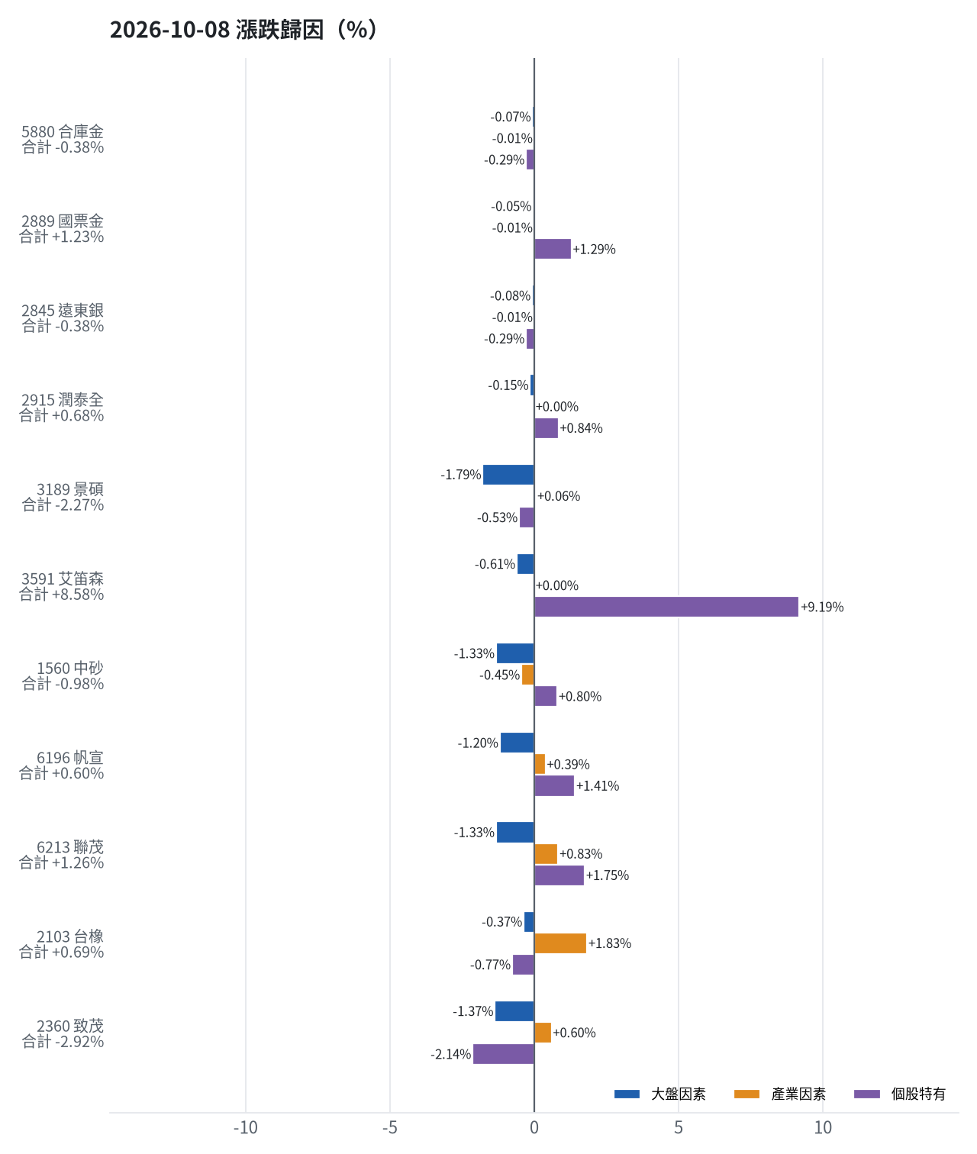
為何今日會漲／會跌（2026-10-08）
• 5880 合庫金：今日下跌 -0.38%（-2,400 元），主因為「個股特有因素」（-0.29%）
• 2889 國票金：今日上漲 +1.23%（+8,083 元），主因為「個股特有因素」（+1.29%）
• 2845 遠東銀：今日下跌 -0.38%（-1,804 元），主因為「個股特有因素」（-0.29%）
• 2915 潤泰全：今日上漲 +0.68%（+5,738 元），主因為「個股特有因素」（+0.84%）
• 3189 景碩：今日下跌 -2.27%（-40,975 元），主因為「大盤因素」（-1.79%）
• 3591 艾笛森：今日上漲 +8.58%（+47,214 元），主因為「個股特有因素」（+9.19%）
台股投資競賽 盤前報告 2026-10-12 | 9

Slide 10
漲跌歸因明細
標的 | 漲跌 | 損益(元) | 大盤 | 產業 | 個股 | 主因
5880 合庫金 | -0.38% | -2,400 | -0.07% | -0.01% | -0.29% | 個股特有因素
2889 國票金 | +1.23% | +8,083 | -0.05% | -0.01% | +1.29% | 個股特有因素
2845 遠東銀 | -0.38% | -1,804 | -0.08% | -0.01% | -0.29% | 個股特有因素
2915 潤泰全 | +0.68% | +5,738 | -0.15% | +0.00% | +0.84% | 個股特有因素
3189 景碩 | -2.27% | -40,975 | -1.79% | +0.06% | -0.53% | 大盤因素
3591 艾笛森 | +8.58% | +47,214 | -0.61% | +0.00% | +9.19% | 個股特有因素
1560 中砂 | -0.98% | -10,410 | -1.33% | -0.45% | +0.80% | 大盤因素
6196 帆宣 | +0.60% | +4,600 | -1.20% | +0.39% | +1.41% | 個股特有因素
6213 聯茂 | +1.26% | +15,710 | -1.33% | +0.83% | +1.75% | 個股特有因素
2103 台橡 | +0.69% | +600 | -0.37% | +1.83% | -0.77% | 產業因素
2360 致茂 | -2.92% | -560 | -1.37% | +0.60% | -2.14% | 個股特有因素
• 台股受美337調查與國際利空拖累，半導體業領跌，個股如景碩、中砂受大盤與產業雙重影響下跌，而帆宣、聯茂則因個股基本面良好逆勢上漲。
台股投資競賽 盤前報告 2026-10-12 | 10

Slide 11
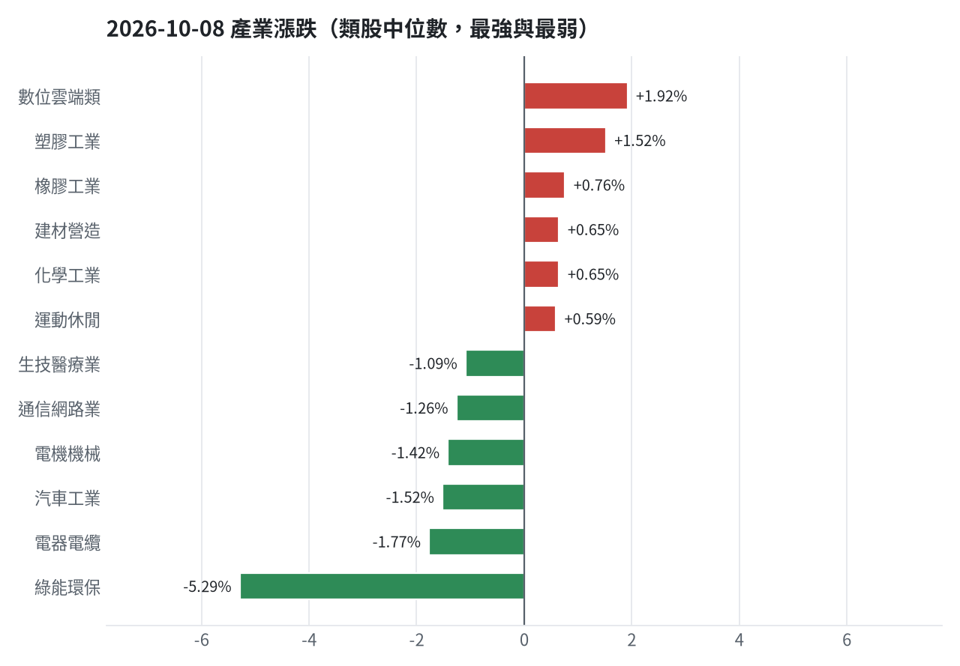
產業強弱
台股投資競賽 盤前報告 2026-10-12 | 11

Slide 12
虧損如何補回
• 虧損部位如景碩、中砂可續抱並加碼，因模型排名仍在前列且股價在月線之上，虧損未擴大；盈餘部位如聯茂、帆宣則可持有或適度加碼，待回測月線後再決策。
• 累積損益 -33,216 元（-0.33%），已實現 -582 元
• 回到初始資金需上漲 0.33%；只有正報酬才列入排名，補回虧損是第一優先
• 現有持股依模型加權的一個月預期報酬 +5.00%（約 +498,232 元）
• 進攻籃最佳替換候選：3443 創意，一個月預期報酬 +16.79%，創新高機率 90.7%
• 穩健籃最佳替換候選：00757 統一FANG+，一個月預期報酬 +2.49%，收正報酬機率 77.3%
【續抱】5880 合庫金（+7,505 元）：買進第 4 個交易日，未滿 10 個交易日不換股、不因分數小幅轉弱賣出（模型排名每天都會小幅變動，來回換股要付約 0.58% 成本）；跌破停損 25.28 才出場
【續抱】2889 國票金（+18,617 元）：買進第 4 個交易日，未滿 10 個交易日不換股、不因分數小幅轉弱賣出（模型排名每天都會小幅變動，來回換股要付約 0.58% 成本）；跌破停損 15.43 才出場
【續抱】2845 遠東銀（-689 元）：買進第 4 個交易日，未滿 10 個交易日不換股、不因分數小幅轉弱賣出（模型排名每天都會小幅變動，來回換股要付約 0.58% 成本）；跌破停損 12.6 才出場
【續抱】2915 潤泰全（+19,151 元）：買進第 4 個交易日，未滿 10 個交易日不換股、不因分數小幅轉弱賣出（模型排名每天都會小幅變動，來回換股要付約 0.58% 成本）；跌破停損 55.39 才出場
【續抱並可加碼】3189 景碩（-15,183 元）：模型排名仍在全市場前 3%、股價在月線之上、虧損未擴大，權重 17.7% 仍低於上限，可逢回加碼攤低成本
【續抱並可加碼】3591 艾笛森（+8,775 元）：模型排名仍在全市場前 10%、股價在月線之上、虧損未擴大，權重 6.0% 仍低於上限，可逢回加碼攤低成本
【續抱並可加碼】1560 中砂（-11,719 元）：模型排名仍在全市場前 5%、股價在月線之上、虧損未擴大，權重 10.5% 仍低於上限，可逢回加碼攤低成本
【續抱並可加碼】6196 帆宣（+24,212 元）：模型排名仍在全市場前 14%、股價在月線之上、虧損未擴大，權重 7.8% 仍低於上限，可逢回加碼攤低成本
【續抱】6213 聯茂（+125,769 元）：買進第 4 個交易日，未滿 10 個交易日不換股、不因分數小幅轉弱賣出（模型排名每天都會小幅變動，來回換股要付約 0.58% 成本）；跌破停損 639.23 才出場
【續抱並可加碼】2103 台橡（-1,027 元）：模型排名仍在全市場前 8%、股價在月線之上、虧損未擴大，權重 0.9% 仍低於上限，可逢回加碼攤低成本
【續抱】2360 致茂（-285 元）：買進第 1 個交易日，未滿 10 個交易日不換股、不因分數小幅轉弱賣出（模型排名每天都會小幅變動，來回換股要付約 0.58% 成本）；跌破停損 2069.91 才出場
台股投資競賽 盤前報告 2026-10-12 | 12

Slide 13
國際大事對持股的影響
• 美337調查對鴻海、台達電、廣達形成供應鏈擔憂，方向為負面，幅度約影響台股短期下跌700點，後續決策為觀察法人動向與台積電法說會；美元兌台幣升值對出口類股形成壓力，但影響有限。
• 美啟動337調查鴻海、台達電、廣達等台廠，引發市場對供應鏈的擔憂 → VIX恐慌指數↑：預估 -61,880 元（-0.62%）
• 台積電ADR連續下跌約4%，台股恐面臨千點跌勢壓力 → 費城半導體↓：預估 -70,571 元（-0.71%）
• 中東地緣政治局勢升溫，包括利雅德機場遇襲及荷姆茲海峽船隻被擊中 → VIX恐慌指數↑：預估 -61,880 元（-0.62%）
• 美聯儲利率預期受就業數據影響，升息壓力緩解 → 美國10年債殖利率↓：預估 +0 元（+0.00%）
• 美元指數面臨上行風險，受多重因素支撐 → 美元兌台幣↑：預估 -11,981 元（-0.12%）
• 黃金大跌創低點，顯示避險需求減弱 → 黃金↓：預估 -20,504 元（-0.21%）
• 國際油價受能源停火及供應預期影響，支撐原油價格 → 西德州原油↑：預估 -18,321 元（-0.18%）
• 中歐就混動車貿易達諒解，有望避免加徵關稅 → 中國大型股ETF↓：預估 -6,645 元（-0.07%）
台股投資競賽 盤前報告 2026-10-12 | 13

Slide 14
國際事件：美啟動337調查鴻海、台達電、廣達等台廠，引發市場對供應
標的 | 敏感度β | 預估影響 | 金額(元) | 後續決策
5880 合庫金 | -0.0247 | -0.19% | -1,206 | 影響有限，維持原決策
2889 國票金 | -0.0237 | -0.19% | -1,267 | 影響有限，維持原決策
2845 遠東銀 | -0.0273 | -0.21% | -981 | 影響有限，維持原決策
2915 潤泰全 | -0.0385 | -0.30% | -2,535 | 輕度不利：列入觀察，暫不調整部位
3189 景碩 | -0.1259 | -0.99% | -17,443 | 輕度不利：列入觀察，暫不調整部位
3591 艾笛森 | -0.0501 | -0.39% | -2,330 | 輕度不利：列入觀察，暫不調整部位
1560 中砂 | -0.1275 | -1.00% | -10,514 | 不利且敏感度高：嚴守停損 936.69 元、暫停加碼；若事件延續且跌破月線，先減碼一半
6196 帆宣 | -0.1672 | -1.31% | -10,154 | 不利且敏感度高：嚴守停損 599.23 元、暫停加碼；若事件延續且跌破月線，先減碼一半
6213 聯茂 | -0.1531 | -1.20% | -15,195 | 不利且敏感度高：嚴守停損 639.23 元、暫停加碼；若事件延續且跌破月線，先減碼一半
2103 台橡 | -0.0204 | +0.00% | +0 | 歷史相關性 -0.05 未達統計顯著（|r| < 0.125），不列入影響
2360 致茂 | -0.1747 | -1.37% | -255 | 不利且敏感度高：嚴守停損 2069.91 元、暫停加碼；若事件延續且跌破月線，先減碼一半
台股投資競賽 盤前報告 2026-10-12 | 14

Slide 15
國際事件：台積電ADR連續下跌約4%，台股恐面臨千點跌勢壓力
標的 | 敏感度β | 預估影響 | 金額(元) | 後續決策
5880 合庫金 | 0.0442 | -0.13% | -825 | 影響有限，維持原決策
2889 國票金 | 0.0619 | -0.18% | -1,200 | 影響有限，維持原決策
2845 遠東銀 | 0.0384 | +0.00% | +0 | 歷史相關性 +0.12 未達統計顯著（|r| < 0.125），不列入影響
2915 潤泰全 | 0.0706 | -0.20% | -1,690 | 影響有限，維持原決策
3189 景碩 | 0.5168 | -1.48% | -26,076 | 不利且敏感度高：嚴守停損 999.0 元、暫停加碼；若事件延續且跌破月線，先減碼一半
3591 艾笛森 | 0.1608 | -0.46% | -2,748 | 輕度不利：列入觀察，暫不調整部位
1560 中砂 | 0.4067 | -1.17% | -12,301 | 不利且敏感度高：嚴守停損 936.69 元、暫停加碼；若事件延續且跌破月線，先減碼一半
6196 帆宣 | 0.4694 | -1.35% | -10,464 | 不利且敏感度高：嚴守停損 599.23 元、暫停加碼；若事件延續且跌破月線，先減碼一半
6213 聯茂 | 0.4094 | -1.18% | -14,941 | 不利且敏感度高：嚴守停損 639.23 元、暫停加碼；若事件延續且跌破月線，先減碼一半
2103 台橡 | 0.1215 | +0.00% | +0 | 歷史相關性 +0.12 未達統計顯著（|r| < 0.125），不列入影響
2360 致茂 | 0.6105 | -1.75% | -326 | 不利且敏感度高：嚴守停損 2069.91 元、暫停加碼；若事件延續且跌破月線，先減碼一半
台股投資競賽 盤前報告 2026-10-12 | 15

Slide 16
國際事件：中東地緣政治局勢升溫，包括利雅德機場遇襲及荷姆茲海峽船隻
標的 | 敏感度β | 預估影響 | 金額(元) | 後續決策
5880 合庫金 | -0.0247 | -0.19% | -1,206 | 影響有限，維持原決策
2889 國票金 | -0.0237 | -0.19% | -1,267 | 影響有限，維持原決策
2845 遠東銀 | -0.0273 | -0.21% | -981 | 影響有限，維持原決策
2915 潤泰全 | -0.0385 | -0.30% | -2,535 | 輕度不利：列入觀察，暫不調整部位
3189 景碩 | -0.1259 | -0.99% | -17,443 | 輕度不利：列入觀察，暫不調整部位
3591 艾笛森 | -0.0501 | -0.39% | -2,330 | 輕度不利：列入觀察，暫不調整部位
1560 中砂 | -0.1275 | -1.00% | -10,514 | 不利且敏感度高：嚴守停損 936.69 元、暫停加碼；若事件延續且跌破月線，先減碼一半
6196 帆宣 | -0.1672 | -1.31% | -10,154 | 不利且敏感度高：嚴守停損 599.23 元、暫停加碼；若事件延續且跌破月線，先減碼一半
6213 聯茂 | -0.1531 | -1.20% | -15,195 | 不利且敏感度高：嚴守停損 639.23 元、暫停加碼；若事件延續且跌破月線，先減碼一半
2103 台橡 | -0.0204 | +0.00% | +0 | 歷史相關性 -0.05 未達統計顯著（|r| < 0.125），不列入影響
2360 致茂 | -0.1747 | -1.37% | -255 | 不利且敏感度高：嚴守停損 2069.91 元、暫停加碼；若事件延續且跌破月線，先減碼一半
台股投資競賽 盤前報告 2026-10-12 | 16

Slide 17
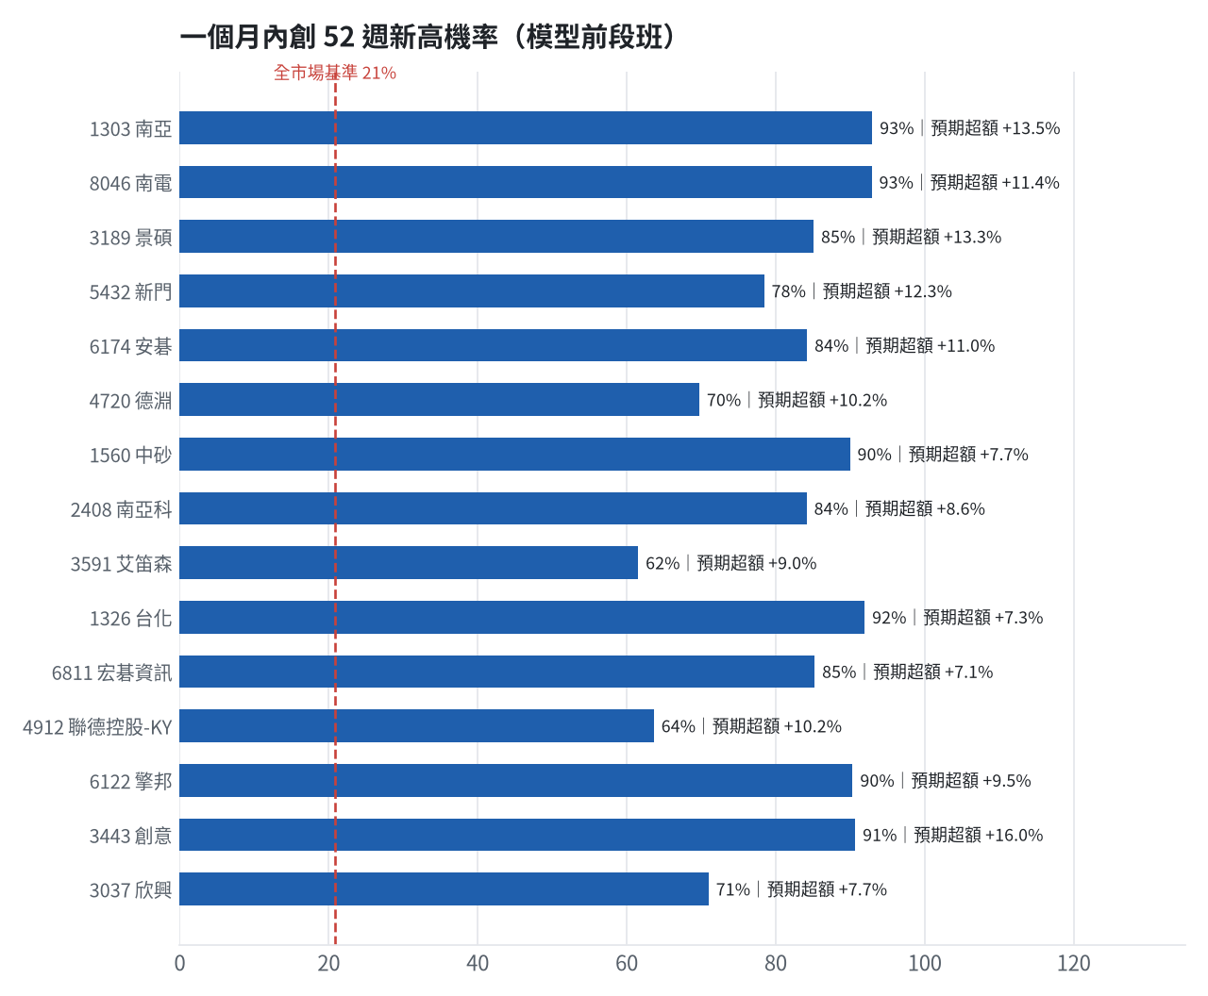
全市場一個月創新高潛力
• 掃描 654 檔上市櫃股票與 ETF
• 全市場基準創新高率 20.8%
• 模型：梯度提升樹，滾動時間外驗證
台股投資競賽 盤前報告 2026-10-12 | 17

Slide 18
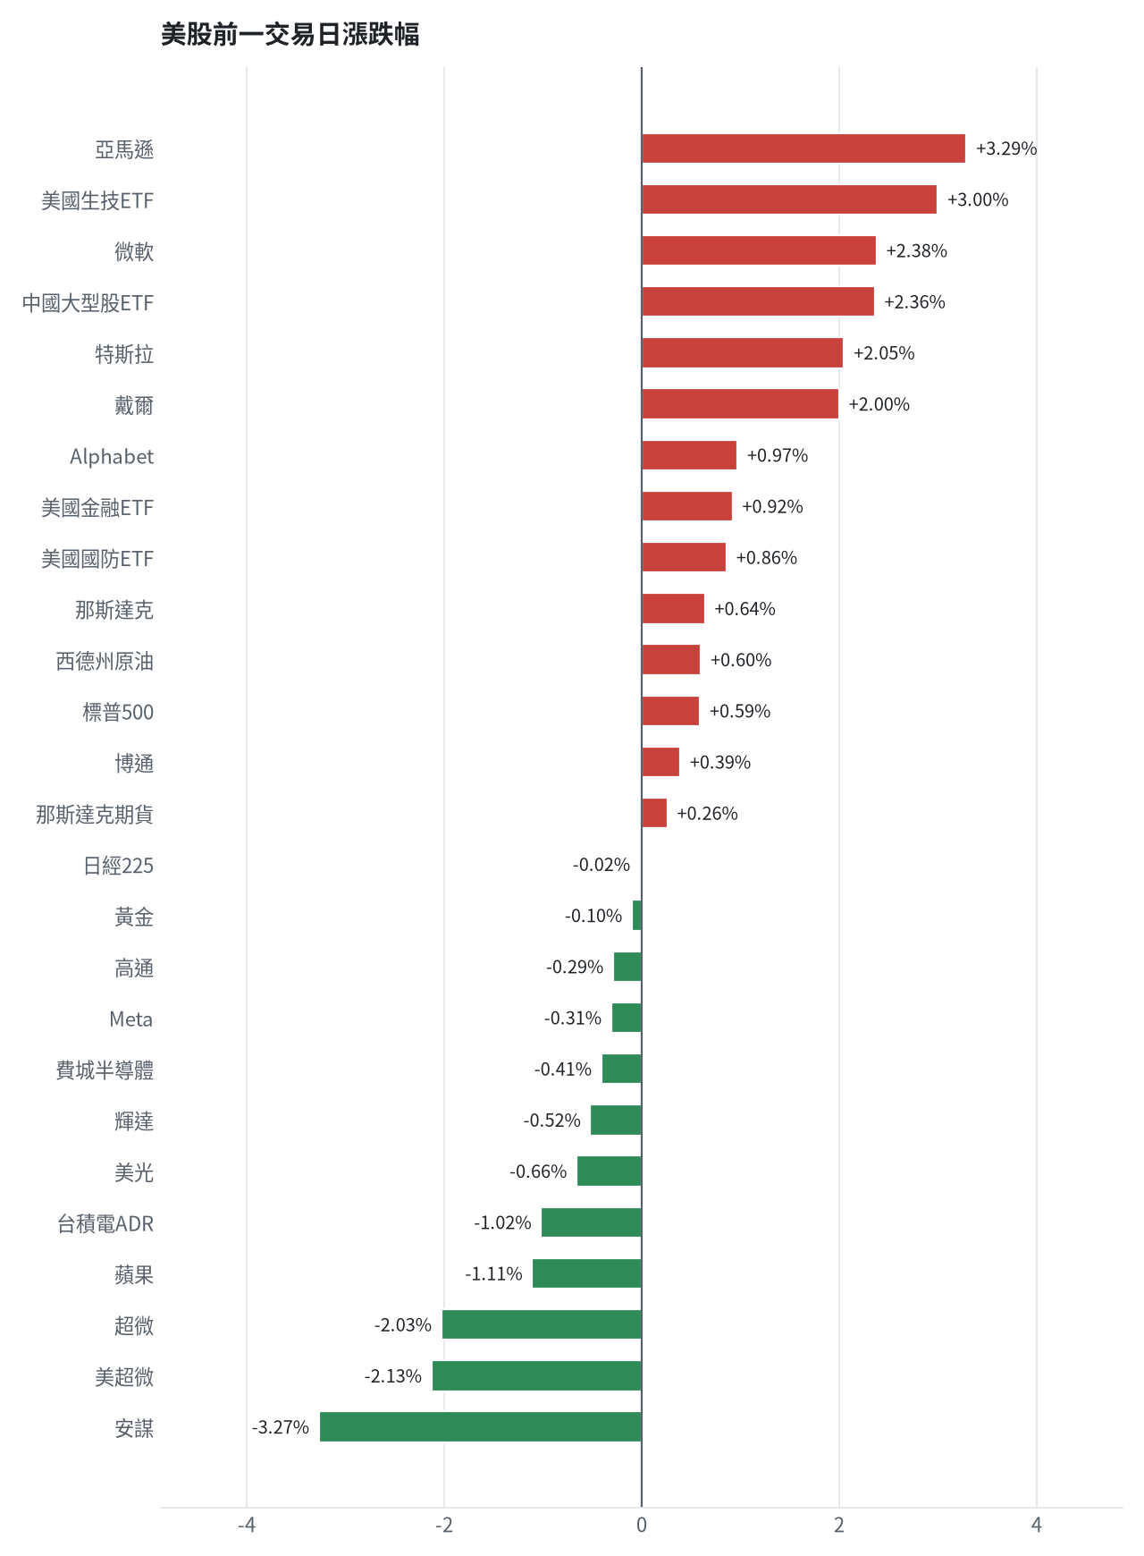
美股隔夜表現
台股投資競賽 盤前報告 2026-10-12 | 18

Slide 19
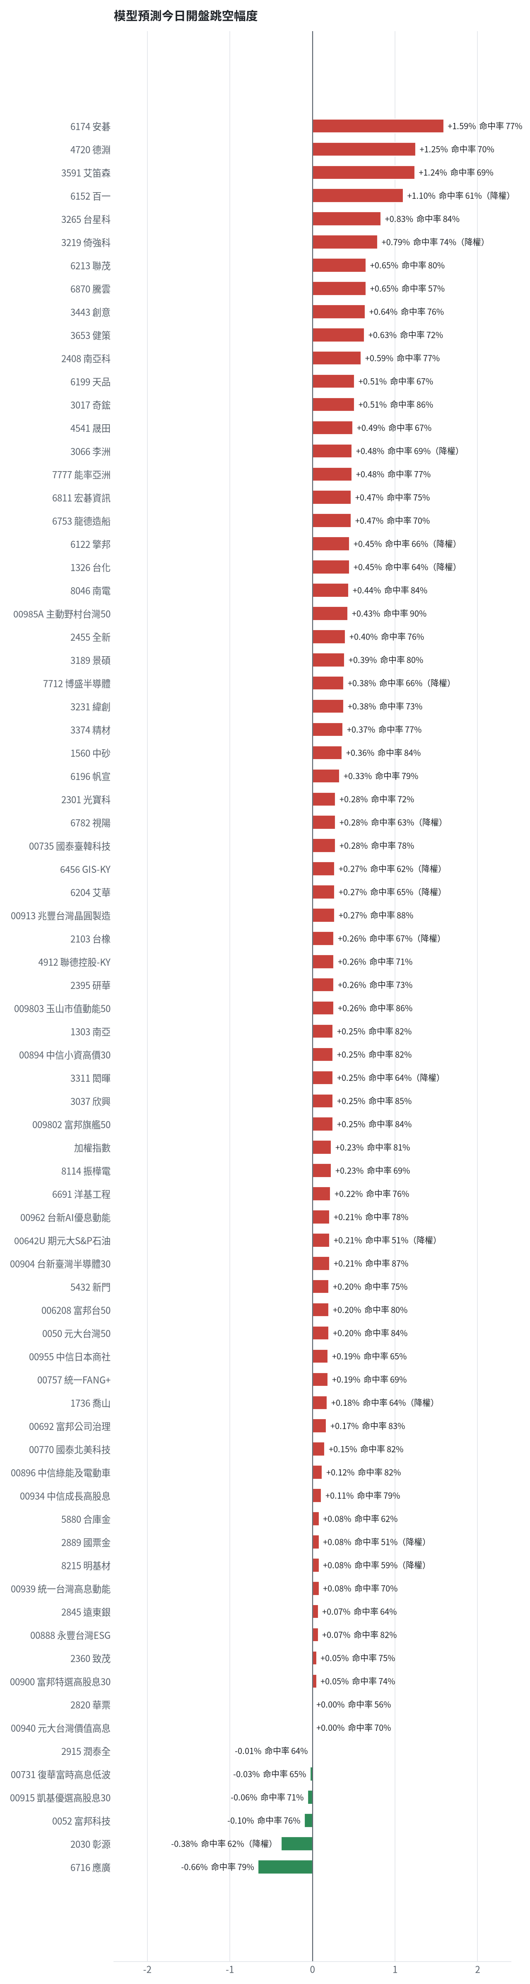
台股開盤預測（美股 → 台股）
• Ridge 迴歸：費半、那指期、台積電 ADR、VIX、匯率、產業對應美股
• 命中率＝樣本外方向命中率
• 低於 55% 或不如基準者降權
台股投資競賽 盤前報告 2026-10-12 | 19

Slide 20
交易建議總表
動作 | 標的 | 數量 | 限價 | 停損 | 金額 | 權重
賣出 | 進攻｜6213 聯茂 | 0 張+523股 | 797.0 | - | 421,538 | -
買進 | 進攻｜00731 復華富時高息低波 | 2 張+944股 | 98.2 | 96.15 | 289,101 | 2.9%
買進 | 進攻｜00757 統一FANG+ | 1 張+519股 | 146.75 | 141.85 | 222,913 | 2.2%
台股投資競賽 盤前報告 2026-10-12 | 20

Slide 21
賣出 6213 聯茂｜0 張 + 523 股
賣出原因
• 進攻籃第 1 段停利：報酬 +11.03% ≥ 10%；同時風險警示：列為處置股（連續三次及當日沖銷標準，115/10/08～115/10/19）：改為分盤撮合、可能需預收款，流動性變差，減碼三分之一
為何賣這個股數
• 持有 1,571 股 × 33% = 524 股，取整為 523 股（零股）；先實現部分獲利、保留其餘部位參與後續漲幅，停損上移至成本價保本
• 賣出後剩餘 1,048 股
台股投資競賽 盤前報告 2026-10-12 | 21

Slide 22
買進【ETF籃】00731 復華富時高息低波｜2 張 + 944 股｜限價 98.2
• 買入復華富時高息低波2944股，ETF籃配置需求，分散風險且預期超額報酬+4.31%。
為何選擇這檔
【ETF 籃】高股息型 ETF，ETF 分數 +0.99 達門檻（+0.15）；分散個股風險、證交稅 0.1%
• 一個月模型：創 52 週新高機率 67.6%（全市場基準 20.8%，排名前 13%），預期超額報酬 +4.31%（排名前 27%）
• 距 52 週高點 -1.9%（52 週高 100.2，現價 98.25），正處於創高區
• 動能：近 20 日 +0.7%、近 60 日 +11.9%，相對大盤 20 日 -4.0%、60 日 +1.7%
為何是這個股數
• 籃子配置：ETF籃佔目標持股 10% → 目標金額 897,011 元（已持有 0 元）
• 風險預算：總資產 9,966,784 元 × 每筆風險 1.5% × 信心係數 1.50（由ETF 分數 +0.99 換算）= 224,253 元
• 停損距離：取 2×ATR14 = 2.03 與距 10 日低點 96.65 的距離 1.55 之較大者 = 2.03 元（進場 98.20 → 停損 96.15 元，2.1%）
• 風險法可買股數 = 224,253 ÷ 2.03 = 110,547 股
• 受「流動性上限（20 日均量 590 張 × 2%）」限制，下修至 11,809 股
• ETF籃合計超過籃子上限，等比例下修 8,865 股
• 進場價：穩健籃不追價：限價取預測開盤價 98.22 與前一日收盤 98.25 的較低者 = 98.2
• 取整後：2 張又 944 股（共 2,944 股），金額約 289,101 元，佔總資產 2.9%
多買／少買原因
【多買】ETF 分數 +0.99 高，信心係數 1.50 ≥ 1 放大部位
【多買】日均波動（ATR）1.0%，波動溫和 → 可承擔較多股數
【多買】一個月收正報酬機率 71.0%，可提高「正報酬晉級」機率
【多買】預期最大回檔 -1.7%，下檔有限
【少買】成交量不足，為避免衝擊價格而少買
出場計畫（賣出條件與張數）
• 停損：收盤跌破 96.15 元全數賣出 2 張又 944 股（共 2,944 股）
• 第 1 段停利：漲至 104.05 元（+6%）賣出 981 股（零股），停損上移至成本
• 第 2 段停利：漲至 109.95 元（+12%）再賣剩餘的 50%，其餘用移動停損（最高價 − 2×ATR）
台股投資競賽 盤前報告 2026-10-12 | 22

Slide 23
買進【ETF籃】00757 統一FANG+｜1 張 + 519 股｜限價 146.75
• 買入統一FANG+1519股，ETF籃配置需求，近期法人連續買超且創新高機率高。
為何選擇這檔
【ETF 籃】其他型 ETF，ETF 分數 +0.98 達門檻（+0.15）；分散個股風險、證交稅 0.1%
• 一個月模型：創 52 週新高機率 96.3%（全市場基準 20.8%，排名前 1%），預期超額報酬 +1.65%（排名前 61%）
• 距 52 週高點 -0.3%（52 週高 147.2，現價 146.75），正處於創高區
• 動能：近 20 日 +5.5%、近 60 日 +11.1%，相對大盤 20 日 +0.8%、60 日 +0.9%
為何是這個股數
• 籃子配置：ETF籃佔目標持股 10% → 目標金額 897,011 元（已持有 0 元）
• 風險預算：總資產 9,966,784 元 × 每筆風險 1.5% × 信心係數 1.50（由ETF 分數 +0.98 換算）= 224,253 元
• 停損距離：取 2×ATR14 = 2.94 與距 10 日低點 141.90 的距離 4.85 之較大者 = 4.85 元（進場 146.75 → 停損 141.85 元，3.3%）
• 風險法可買股數 = 224,253 ÷ 4.85 = 46,238 股
• 受「ETF籃單檔上限 15%」限制，下修至 10,188 股
• ETF籃合計超過籃子上限，等比例下修 7,647 股
• 受可用資金限制，實際買 1,519 股
• 進場價：穩健籃不追價：限價取預測開盤價 147.03 與前一日收盤 146.75 的較低者 = 146.75
• 取整後：1 張又 519 股（共 1,519 股），金額約 222,913 元，佔總資產 2.2%
多買／少買原因
【多買】ETF 分數 +0.98 高，信心係數 1.50 ≥ 1 放大部位
【多買】日均波動（ATR）1.0%，波動溫和 → 可承擔較多股數
【多買】法人連續買超 3 日，籌碼穩定
【多買】一個月收正報酬機率 77.3%，可提高「正報酬晉級」機率
【多買】預期最大回檔 -2.0%，下檔有限
【少買】已達ETF籃單檔上限，分散風險
出場計畫（賣出條件與張數）
• 停損：收盤跌破 141.85 元全數賣出 1 張又 519 股（共 1,519 股）
• 第 1 段停利：漲至 155.55 元（+6%）賣出 506 股（零股），停損上移至成本
• 第 2 段停利：漲至 164.35 元（+12%）再賣剩餘的 50%，其餘用移動停損（最高價 − 2×ATR）
台股投資競賽 盤前報告 2026-10-12 | 23

Slide 24
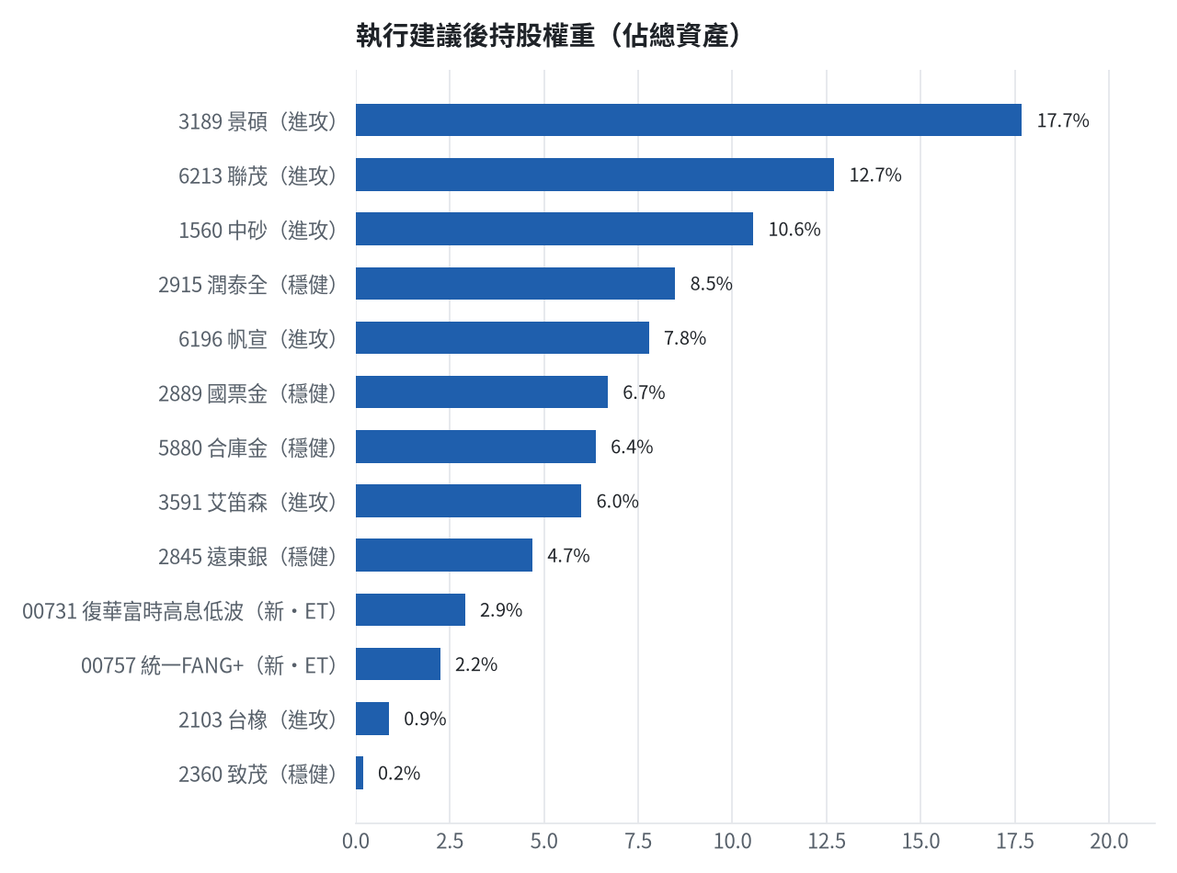
執行後持股配置
• 期貨戶轉入證券戶：90,240 元
台股投資競賽 盤前報告 2026-10-12 | 24

Slide 25
競賽規則檢查
項目 | 結果 | 說明
禁止交易權證 | 通過 | 無權證標的
目前持股率 ≥ 70% | 通過 | 目前 80.3%（建倉期至 10/16，不罰）
執行建議後持股率 ≥ 70% | 通過 | 預估 82.9%（目標 90%）；注意只算實際成交，掛單未成交不算
交易過的標的 ≥ 5（每日收盤追蹤） | 通過 | 已成交 11 檔＋本次建議 = 13 檔；執行後持有 13 檔（第三週 10/19 起才檢查）
總交易筆數 ≥ 10 | 通過 | 累計 73 筆＋本次建議 3 筆 = 76 筆；剩餘 34 個交易日
融資借款在自訂上限內 | 通過 | 融資借款 0 元 / 上限 2,990,035 元（總資產 30%）
累積報酬為正（才列入排名） | 注意 | 目前累積報酬 -0.33%
台股投資競賽 盤前報告 2026-10-12 | 25

Slide 26
模型健康度與調整 Agent
指標 | 樣本 | 表現
大盤隔夜跳空命中率 | 25 | 84.0%
個股隔夜跳空命中率 | 477 | 70.6%
一個月推薦實際超額報酬 | 920 | +0.84%
一個月推薦實際創新高比例 | 920 | 41.3%
回測：前 20 名創新高率 / 基準 | 4 | 80.5% / 30.7%
回測：前 20 名月超額報酬 | 4 | +7.23%
• 目前未偵測到重大失誤，參數維持不變
台股投資競賽 盤前報告 2026-10-12 | 26

Slide 27
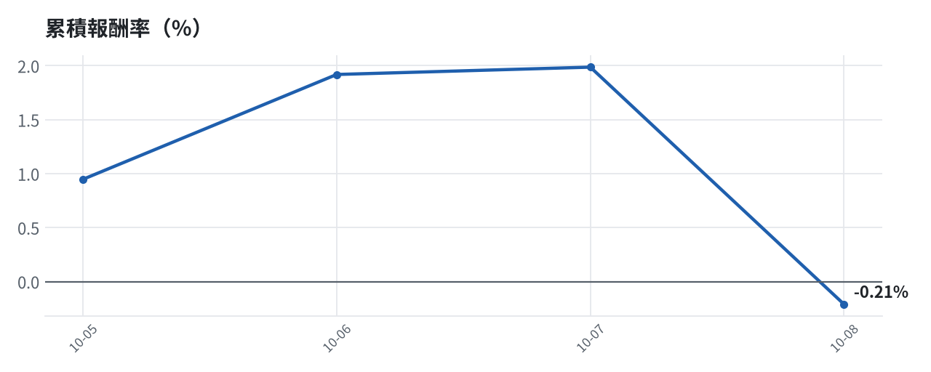
累積報酬走勢
台股投資競賽 盤前報告 2026-10-12 | 27

